Slide 1
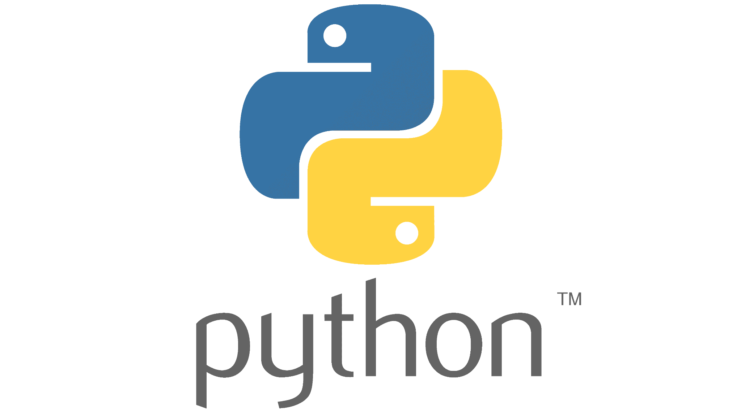

Γλώσσα‘Προγραμματισμού’: {
ex-apostaseos.html
diarkeia_10-mines.css
[34η Εβδομάδα]
[Python]
< Εισηγητής: Νίκος Κούκος >
}
ΕΚΠΑΙΔΕΥΤΙΚΟΣ ΟΜΙΛΟΣ ΕΥΔΟΚΙΜΟΣ

Slide 2
34.0.1{
Λύσεις Προηγούμενων Ασκήσεων
ex-apostaseos.html
diarkeia_10-mines.css
Άσκηση 1
ΛΥΣΗ
def long_words(lst):
words = []
for word in lst:
if len(word) > 5:
words.append(word)
print(words)
list1 =['blog', 'Treehouse', 'Python_Rules', 'hi']
long_words(list1)
Ή
def long_words(lst):
x = [word for word in lst if len(word) > 5]
print(x)
list1 =['blog', 'Treehouse', 'Python_Rules', 'hi']
long_words(list1)
Γράψτε μια συνάρτηση η οποία μας επιστρέφει μόνο τις μεγάλες λέξεις από τη λίστα:
long_words=['blog', 'Treehouse', 'Python_Rules', 'hi'])
Μπορούμε να πούμε πως οποιαδήποτε λέξη μεγαλύτερη από 7 χαρακτήρες είναι μια μεγάλη λέξη. Γράψτε την πρώτα με τον κλασικό τρόπο και κατόπιν χρησιμοποιήστε list comprehensions
}
Γλώσσα Προγραμματισμού Python

Slide 3
34.0.2{
Λύσεις Προηγούμενων Ασκήσεων
ex-apostaseos.html
diarkeia_10-mines.css
Άσκηση 2
ΛΥΣΗ
class IOString():
def __init__(self):
self.str1 = ""
def get_String(self):
self.str1 = input("Παρακαλούμε γράψτε κάτι: ")
def print_String(self):
print(self.str1.upper())
# Δημιουργία στιγμιοτύπου της IOString class χωρίς να παρέχουμε συμβολοσειρά (ζητάμε από τον χρήστη)
str1 = IOString()
str1.get_String()
str1.print_String()
Γράψτε μια κλάση που έχει δύο μεθόδους: get_String και print_String .
Η get_String δέχεται μια συμβολοσειρά από τον χρήστη και η print_String εκτυπώνει τη συμβολοσειρά με κεφαλαία.
}
Γλώσσα Προγραμματισμού Python

Slide 4
34.0.3{
Λύσεις Προηγούμενων Ασκήσεων
ex-apostaseos.html
diarkeia_10-mines.css
Άσκηση 3
ΛΥΣΗ
class Shape:
def (self):
pass
class Rectangle(Shape):
def __init__(self, width, height):
self.width = width
self.height = height
def area(self):
return self.width * self.height
class Circle(Shape):
Δείτε περισσότερα στις σημειώσεις…
Δημιουργήστε μια γονική κλάση "Shape" με μια μέθοδο "area" που
επιστρέφει το εμβαδόν ενός σχήματος. Στη συνέχεια, δημιουργήστε δύο
παιδικές (child) κλάσεις "Rectangle" και "Circle" που κληρονομούν από
την κλάση "Shape" και υλοποιούν τη μέθοδο "area" με τον κατάλληλο
τρόπο για κάθε σχήμα.
}
Γλώσσα Προγραμματισμού Python

Slide 5
34.0.4{
Λύσεις Προηγούμενων Ασκήσεων
ex-apostaseos.html
diarkeia_10-mines.css
Άσκηση 4
ΛΥΣΗ
my_list = [("apple", 50), ("banana", 10), ("cherry", 30)]
sorted_list = sorted(my_list, key=lambda x: x[1])
print(sorted_list)
Χρησιμοποιήστε lambda function για να ταξινομήσετε την παρακάτω λίστα (με στοιχεία 3 tuples), σύμφωνα με το δεύτερο στοιχείο: my_list = [("apple", 50), ("banana", 10), ("cherry", 30)]
}
Γλώσσα Προγραμματισμού Python

Slide 6
34.0.5{
Λύσεις Προηγούμενων Ασκήσεων
ex-apostaseos.html
diarkeia_10-mines.css
Άσκηση 5
ΛΥΣΗ
Χρησιμοποιήστε lambda function για να ταξινομήσετε την παρακάτω λίστα σύμφωνα με τον τελευταίο χαρακτήρα της κάθε συμβολοσειράς.
my_list = ["apple", "banana", "cherry"]
sorted_list = sorted(my_list, key=lambda x: x[-1])
print(sorted_list)
}
Γλώσσα Προγραμματισμού Python

Slide 7
34.1.1{
[Γραφικό Περιβάλλον με Tkinter]
ex-apostaseos.html
diarkeia_10-mines.css
Το Tkinter προφέρεται ως tea-kay-inter. Το Tkinter είναι η διεπαφή της Python με το Tk, η οποία είναι η εργαλειοθήκη GUI (Graphical User Interface – Γραφική Διεπαφή Χρήστη) για το Tcl/Tk.
Η Tcl (προφέρεται ως tickle = γαργαλητό) είναι μια γλώσσα δέσμης ενεργειών που χρησιμοποιείται συχνά σε δοκιμές, πρωτότυπα και ανάπτυξη GUI.
}
Γλώσσα Προγραμματισμού Python

Slide 8
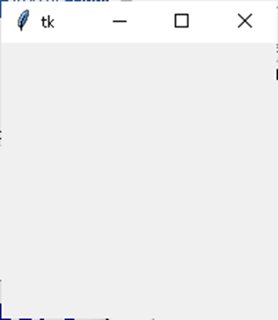
34.1.2{
[Δημιουργία παραθύρου στο Tkinter]
ex-apostaseos.html
diarkeia_10-mines.css
import tkinter as tk
root = tk.Tk()
root.mainloop()
}
Γλώσσα Προγραμματισμού Python

Slide 9

34.1.3{
[Εισαγωγή widget στο παράθυρο]
ex-apostaseos.html
diarkeia_10-mines.css
import tkinter as tk
root = tk.Tk()
# Τοποθέτηση μιας ετικέτας - label στο root window
message = tk.Label(root, text="Hello, World!")
message.pack()
# Συνεχής εμφάνιση του παραθύρου
root.mainloop()
}
Γλώσσα Προγραμματισμού Python

Slide 10
34.1.4{
[Αλλαγή μεγέθους και τοποθεσίας του παραθύρου]
ex-apostaseos.html
diarkeia_10-mines.css
import tkinter as tk
root = tk.Tk()
root.title(‘Το Πρώτο μου παράθυρο')
root.geometry('600x400+50+50')
root.mainloop()
}
Γλώσσα Προγραμματισμού Python

Slide 11
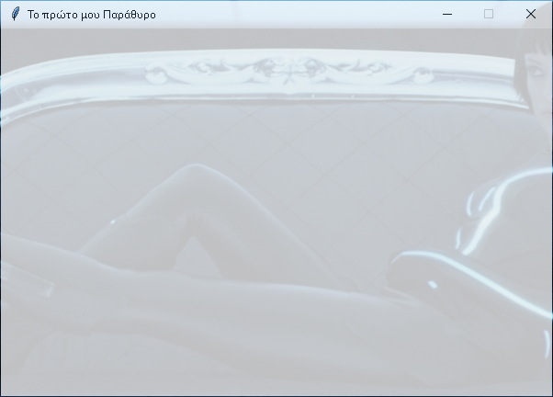
34.1.5{
[Διαφάνεια παραθύρου]
ex-apostaseos.html
diarkeia_10-mines.css
import tkinter as tk
root = tk.Tk()
root.title(‘Το πρώτο μου Παράθυρο’)
root.geometry('600x400+50+50')
root.resizable (False, False)
root.attributes('-alpha', 0.5)
root.mainloop()
}
Γλώσσα Προγραμματισμού Python

Slide 12
34.1.6{
[Σειρά στοίβαξης παραθύρων]
ex-apostaseos.html
diarkeia_10-mines.css
import tkinter as tk
root = tk.Tk()
root.title('Tkinter Window Demo')
root.geometry('300x200+50+50')
root.resizable(0, 0)
root.attributes('-topmost', 1)
root.mainloop()
}
Γλώσσα Προγραμματισμού Python

Slide 13
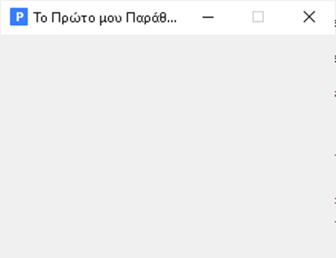
34.1.7{
[Αλλαγή του προεπιλεγμένου εικονιδίου]
ex-apostaseos.html
diarkeia_10-mines.css
import tkinter as tk
root = tk.Tk()
root.title(‘Το Πρώτο μου Παράθυρο’)
root.geometry('300x200+50+50')
root.resizable(False, False)
root.iconbitmap(‘python_new.ico’)
root.mainloop()
}
Γλώσσα Προγραμματισμού Python

Slide 14
34.1.8{
[Ανακεφαλαίωση]
ex-apostaseos.html
diarkeia_10-mines.css
• Χρήση της μεθόδου title() για να αλλάξουμε τον τίτλο του παραθύρου.
• Χρήση της μεθόδου geometry() για να αλλάξουμε το μέγεθος και τη θέση του παραθύρου.
• Χρήση της μεθόδου resizable() για να καθορίσουμε εάν ένα παράθυρο μπορεί να αλλάξει μέγεθος οριζόντια ή κάθετα.
• Χρήση του window.attributes('-alpha',0.5) για να ορίσουμε τη διαφάνεια του παραθύρου.
• Χρήση του window.attributes('-topmost', 1) για να κάνουμε το παράθυρο να είναι πάντα στην κορυφή.
• Χρήση των μεθόδων lift() και low() για να μετακινήσουμε το παράθυρο πάνω και κάτω στη σειρά στοίβαξης παραθύρων.
• Χρήση της μεθόδου iconbitmap() για να αλλάξουμε το προεπιλεγμένο εικονίδιο του παραθύρου.
}
Γλώσσα Προγραμματισμού Python

Slide 15
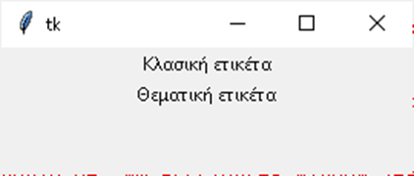
34.1.9{
[Tk themed widgets]
ex-apostaseos.html
diarkeia_10-mines.css
import tkinter as tk
from tkinter import ttk
root = tk.Tk()
tk.Label(root, text=’Κλασική ετικέτα’).pack()
ttk.Label(root, text=’Θεματική ετικέτα’).pack()
root.mainloop()
}
Γλώσσα Προγραμματισμού Python

Slide 16
34.1.10{
[Νέα στοιχεία ttk]
ex-apostaseos.html
diarkeia_10-mines.css
Tkinkter με τα ίδια ονόματα
Νέα στοιχεία ttk
Menubutton
• PanedWindow
• Radiobutton
• Scale
• Scrollbar
• Spinbox
• Button
• Checkbutton
• Entry
• Frame
• Label
• LabelFrame
• Combobox
• Notebook
• Progressbar
• Separator
• Sizegrip
• Treeview
}
Γλώσσα Προγραμματισμού Python

Slide 17
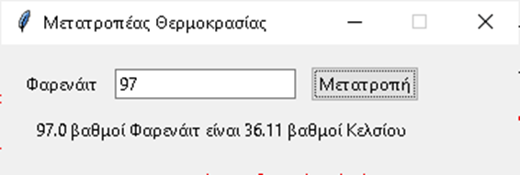
34.1.11{
[Εφαρμογή με GUI, Fahrenheit to Celsius]
ex-apostaseos.html
diarkeia_10-mines.css
import tkinter as tk
from tkinter import ttk
from tkinter.messagebox import showerror
# Παράθυρο root
root = tk.Tk()
root.title('Μετατροπέας Θερμοκρασίας')
Δείτε τον υπόλοιπο κώδικα στις σημειώσεις…
}
Γλώσσα Προγραμματισμού Python

Slide 18
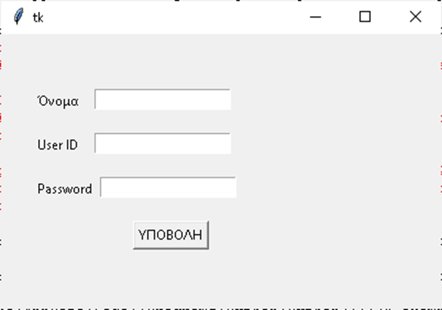
34.1.12{
[Εφαρμογή με GUI, Υποβολή στοιχείων]
ex-apostaseos.html
diarkeia_10-mines.css
import tkinter as tk
root = tk.Tk()
root.geometry("400x250")
# Πεδίο 1
name = tk.Label(root, text = "Όνομα").place(x = 30, y = 50)
# Πεδίο 2
Δείτε τον κώδικα στις σημειώσεις…
}
Γλώσσα Προγραμματισμού Python

Slide 19
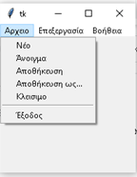
34.1.13{
[Δημιουργία μενού]
ex-apostaseos.html
diarkeia_10-mines.css
from tkinter import *
def donothing():
filewin = Toplevel(root)
button = Button(filewin, text="Do nothing button")
button.pack()
Δείτε τον κώδικα στις σημειώσεις…
}
Γλώσσα Προγραμματισμού Python

Slide 20
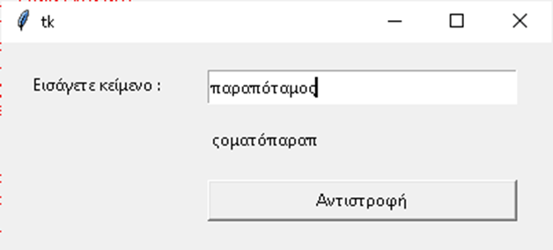
34.2.0{
Ασκήσεις
ex-apostaseos.html
diarkeia_10-mines.css
Άσκηση 1
Γράψτε ένα πρόγραμμα το οποίο να έχει ένα παράθυρο με ένα πεδίο, το οποίο δέχεται κείμενο από τον χρήστη.
Το πρόγραμμα πρέπει, με το πάτημα ενός κουμπιού, να αντιστρέφει και να παρουσιάζει το αντεστραμμένο κείμενο.
Η έξοδος, πρέπει να είναι περίπου έτσι:
Άσκηση 2
}
Γράψτε ένα πρόγραμμα με γραφικό περιβάλλον, το οποίο να υπολογίζει τον
Μέγιστο Κοινό Διαιρέτη (ΜΚΔ), καθώς και το Ελάχιστο Κοινό Πολλαπλάσιο (ΕΚΠ).
Θα πρέπει να δημιουργήσετε 2 πεδία που να δέχονται από έναν ακέραιο από τον χρήστη κι ένα combobox ώστε ο χρήστης να επιλέγει τη λειτουργία που χρειάζεται. Θα πρέπει το παράθυρό σας να είναι περίπου όπως το παρακάτω:
Δείτε το στις σημειώσεις…
Γλώσσα Προγραμματισμού Python

